Slide 1
Праздник МАСЛЕНИЦА
1часть презентации
Составила: учитель начальных классов МБОУ средняя общеобразовательная школа №4
г.Новошахтинск Ростовской обл.
Хайдукова Наталья Валериевна

Slide 4
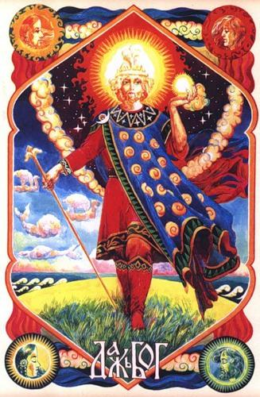

Slide 5
Встреча

Slide 6
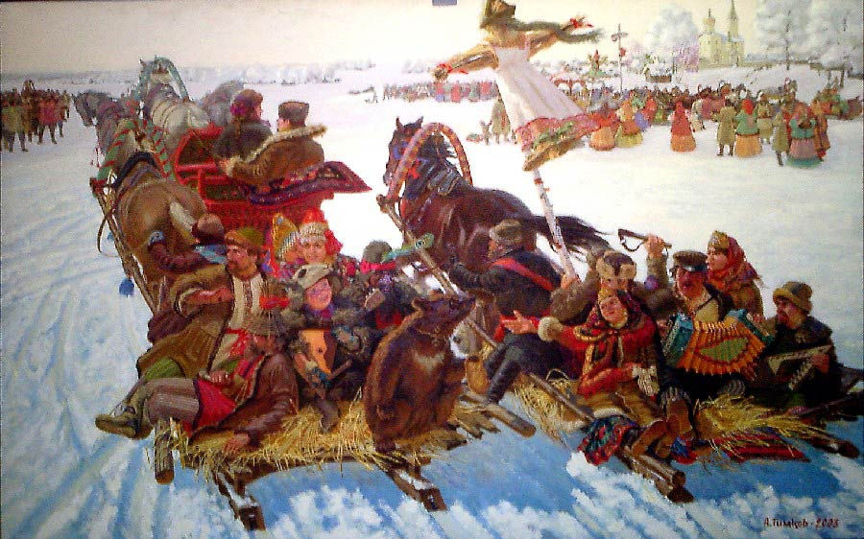

Slide 7
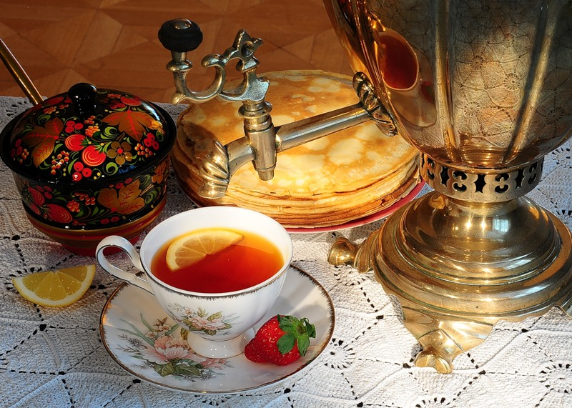
Заигрыш

Slide 8
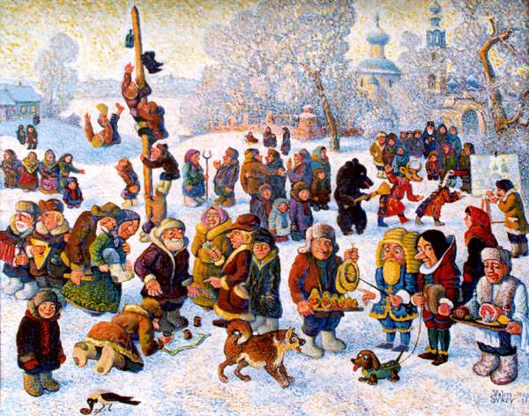

Slide 9
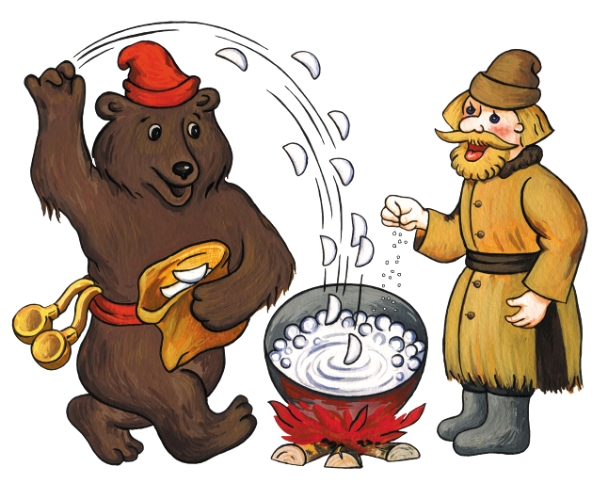

Slide 10
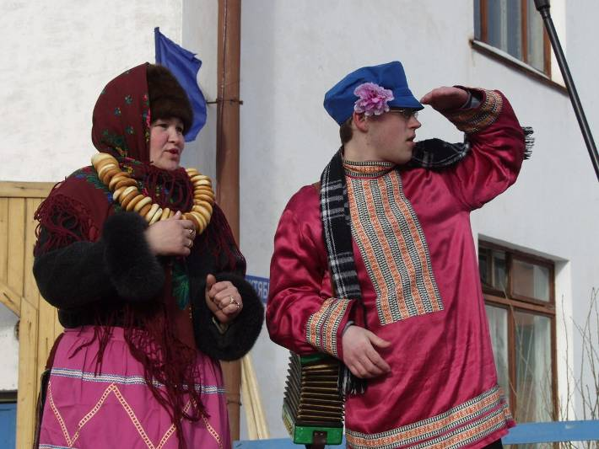
Лакомка

Slide 11
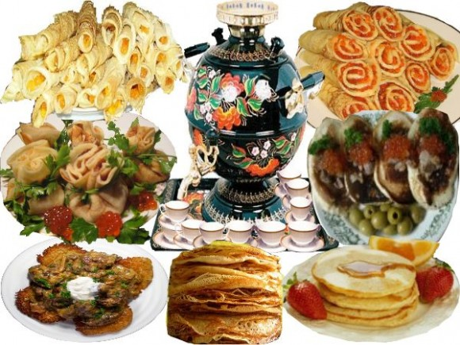

Slide 12
«Масленица – объедуха,
деньгам приберуха»
«Хоть с себя всё заложить,
а Масленицу проводить»
«Масленица без блинов,
что свадьба без невесты»

Slide 13
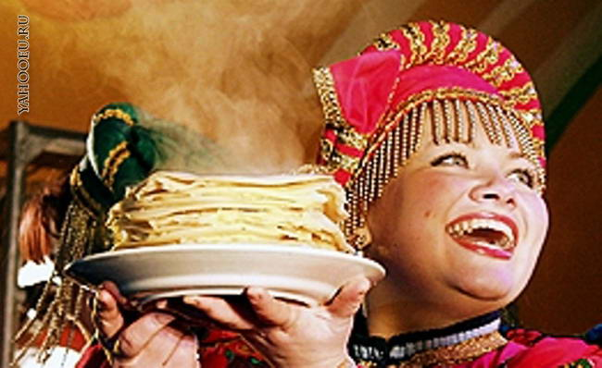

Slide 14
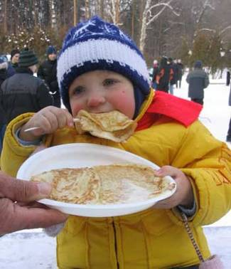

Slide 15
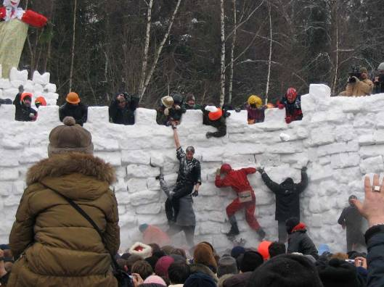
Широкая масленица

Slide 16
